Slide 1
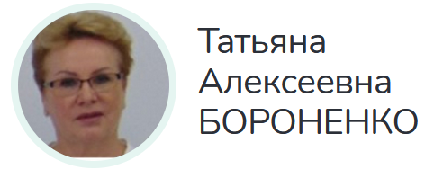
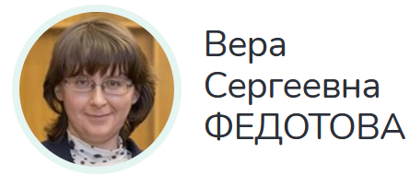
Формирование цифровой грамотности школьников в условиях трансформации содержания системы общего образования
Проект РФФИ №19-29-14185

Slide 2
Цифровая трансформация
(Digital-трансформация)
Цифровая цивилизация
Цифровизация
Цифровое общество
Цифровой контент
Цифровое пространство
Цифровая культура
Цифровые технологии
Цифровая гигиена
Цифровая личность
Цифровая платформа
Цифровая образовательная среда
и т.д.
по данным нашего исследования обнаружено свыше 175 различных словосочетаний со словом «цифровой»

Slide 3
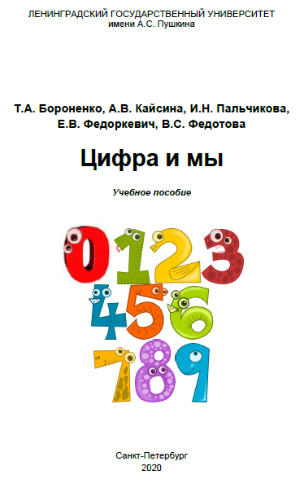
Основное содержание:
Раздел 1. Цифра и мы: введение в теорию числа, эволюция числа
Раздел 2. Цифра и мы: цифровая трансформация общества
Раздел 3. Цифра и мы: цифровая трансформация образования

Slide 4
Что такое цифровая грамотность?
цифровая грамотность – это способность человека безопасно
использовать цифровые технологии для получения, обработки, хранения, передачи информации, осуществления коммуникации и сотрудничества, управления цифровой идентичностью и репутацией, создания и редактирования цифрового контента с учетом знаний об авторском праве, этических норм и ответственности, организовывать безопасность устройств и личных данных, управлять настройкой конфиденциальности информации;
осуществлять техническое обслуживание цифровых устройств;
обеспечивать сохранение физического и психологического здоровья, социального благополучия, решать проблемы личного, профессионального и общественного характера.

Slide 5
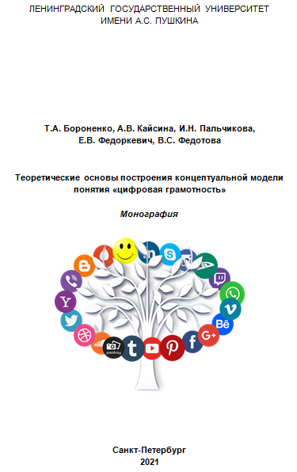
Основное содержание:
Глава 1. Цифровая трансформация образования
Глава 2. Цифровизация образовательной среды школы: проблемы и современные тенденции
Глава 3. Построение концептуальной модели понятия цифровой грамотности
Глава 4. Развитие профессиональных компетенций учителя в эпоху цифровизации образования

Slide 6
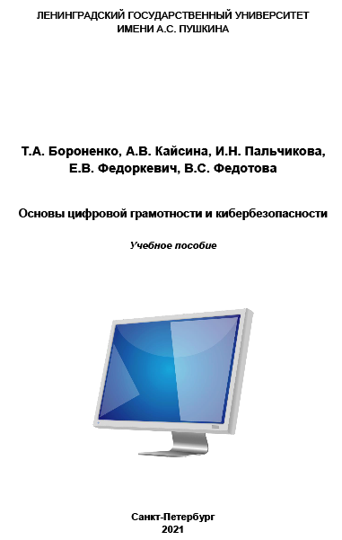
Основное содержание:
Раздел 1. Основы аппаратного и программного обеспечения.
Раздел 2. Информационная грамотность.
Раздел 3. Коммуникация и сотрудничество.
Раздел 4. Создание цифрового контента.
Раздел 5. Безопасность в цифровом мире.
Раздел 6. Решение проблем средствами цифровых технологий.
Раздел 7. Карьерные компетенции в цифровую эпоху.

Slide 7
Учитель-наставник в овладении обучающимися цифровой грамотностью
Наставничество – новый подход в адаптации школьников к цифровой среде, их цифровой социализации.
Наставничество предусматривает двусторонний характер взаимодействия, установление личных дружественных отношений, в которых более опытный выступает в качестве образца для подражания менее опытного.
Важная миссия при формировании цифровой грамотности возлагается на учителя информатики.

Slide 8
Основное содержание:
Раздел 1. Формирование основ цифровой компетентности учителя
Раздел 2. Цифровая образовательная среда как средство формирования цифровой компетентности учителя
Раздел 3. Цифровые педагогические технологии как средство формирования цифровой грамотности обучающихся

Slide 9
Проводимые студентами (будущими учителями информатики) в рамках реализации проекта научные исследования в области формирования цифровой грамотности обучающихся:
Развитие содержания школьного курса информатики в условиях цифровизации образования (2020 г.)
Создание примерной модели цифровой школы России (2020 г.)
Особенности организации проектной деятельности школьников в виртуальном пространстве (2020 г.)
Разработка мультипликационных фильмов для школьников по теме «Безопасный интернет» (2021 г.)
Учебно-методическое обеспечение формирования коммуникативного компонента цифровой грамотности школьников (2021 г.)
Создание визуального образовательного контента для школьников по основам цифровой грамотности (2022 г.)
Использование технологии дополненной реальности в развитии цифровой грамотности обучающихся во внеурочной деятельности (2022 г.)

